Slide 1
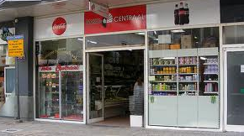
KONSEP BISNIS OFFLINE
Toko offline
Barang/jasa
Buyer membawa barang yg dibeli scr langsung
Jual beli langsung

Slide 2
KONSEP BISNIS ONLINE
SEO
penjual
Website/blog
Internet
Fans Page
Mall online : bursamuslim
Toko Online
Facebook
pembeli
Forum : kaskus
Internet

Slide 3
Kenapa Pilih
Bisnis Online
1
Pasar yang luas
2
Promosi murah
✓
3
Modal lebih kecil
4
Sistem kerja 24 jam
5
Dapat dijalankan paruh waktu
6
Dapat dilakukan dimana saja

Slide 4
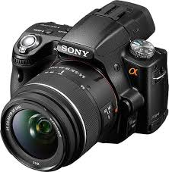
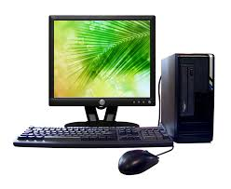
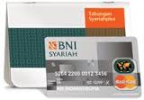
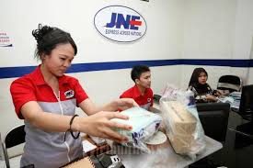
Apa yang dipersiapkan untuk berjualan online
kamera
Produk / Barang
komputer
Berjualan online
Akses internet
Rek. bank
kurir

Slide 5
Apa yg dipersiapkan untuk belanja online
Akses internet
Pembeli
Penjual
Akses internet

Slide 6
Skema transaksi online
Pembeli
Penjual
Tranfer ke rekening bank
notifikasi
Order masuk
Barang di terima
Kirim barang via kurir

Slide 7
Media Jual Beli Online
Website & blog
Sosmed : FB, Twitter dll
Media Jual Beli Online
Forum : Kaskus
Mall online : bursamuslim

Slide 8
SEKIAN!
Your Logo

